Slide 1

Betri vinnutími í vaktavinnu
Gleðilegan 1. maí og betri vinnutíma í vaktavinnu!
5. maí 2021

Slide 2

Efni fundar:
Leiðbeiningar stýrihóps vegna meginreglna hvíldartímalöggjafar
Ferill einstakra mála
Hópar sem lækka í launum vegna kerfisbreytingarinnar
Starfshlutfall og mönnunargat
Lykilmælikvarðar
Reynslusaga
Viðhorfskönnun matshóps
Fundir framundan

Slide 3
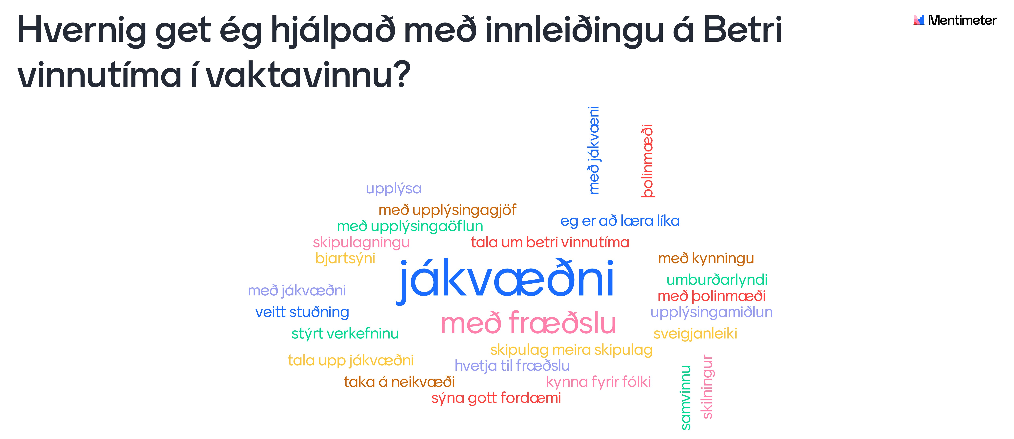

Slide 4
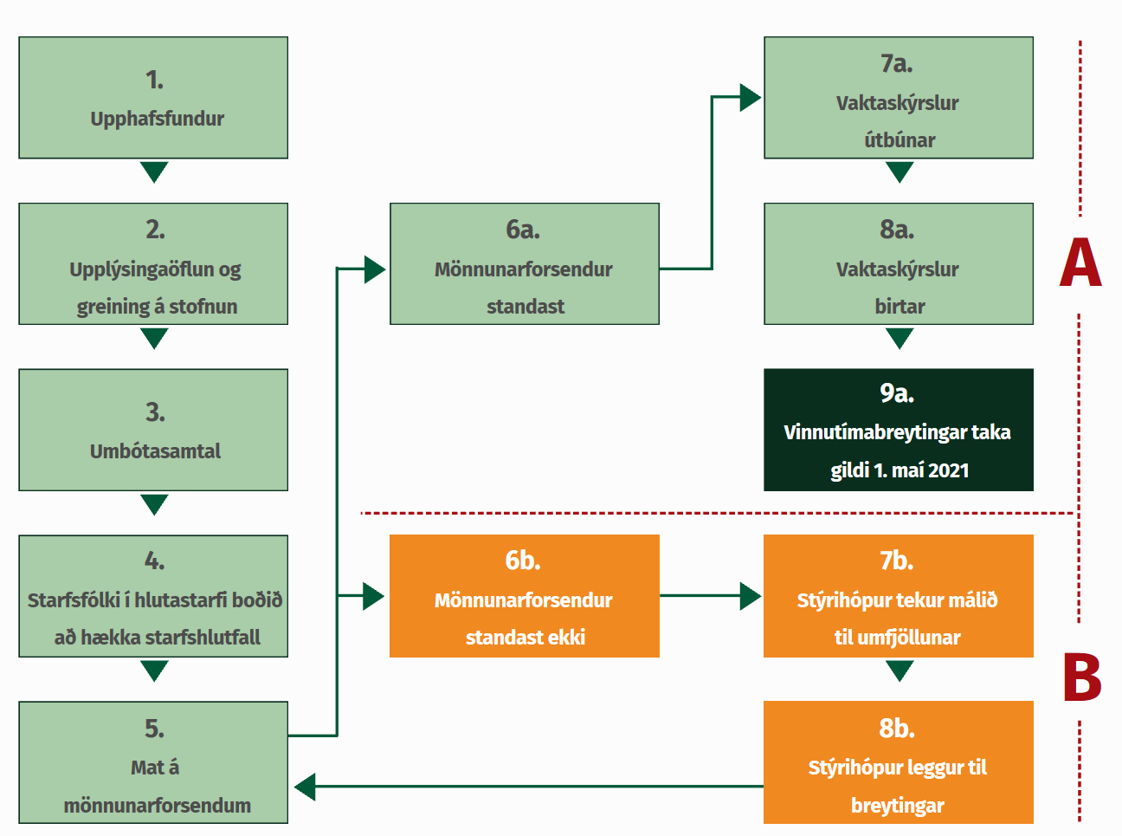

Ferill við innleiðingu betri vinnutíma í vaktavinnu
Staðan ætti að vera þessi í dag!

Slide 5
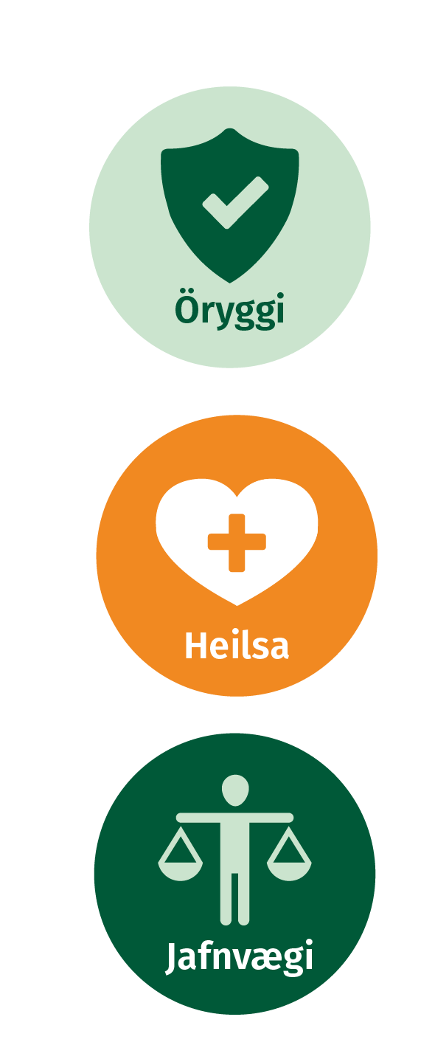
Markmið og leiðarljós
Markmið breytinganna er að bæta starfsumhverfi og launamyndun vaktavinnufólks með það að leiðarljósi að:
• auka öryggi starfsfólks og skjólstæðinga
• vaktavinna verði eftirsóknarverðari
• bæta samþættingu fjölskyldu- og atvinnulífs
• vinnutími og laun taki betur mið af vaktabyrði og verðmæti staðins tíma
• bæta andlega, líkamlega og félagslega heilsu starfsfólks
• bæta starfsumhverfi
• stytta vinnutíma
• auka stöðugleika í mönnun
• gera launamyndunarkerfi einfaldara og gagnsærra
• draga úr þörf og hvata til yfirvinnu
• auka hagkvæmni í nýtingu fjármuna
• bæta gæði opinberrar þjónustu
Notes:
Breytingarnar eru umfangsmiklar og eru gerðar með heilsu, öryggi, jafnvægi vinnu og einkalífs starfsfólks og öryggi skjólstæðinga að leiðarljósi. Breytingunum er einnig ætlað að stuðla að því að meiri festa verði í starfsemi vaktavinnustaða í opinberri þjónustu og dregið verði úr þörf fyrir yfirvinnu. Með breytingunum verður vaktavinna eftirsóknarverðari, meiri hagkvæmni verður í nýtingu fjármuna og gæði opinberrar þjónustu aukast.
Markmið breytinganna eru fyrst og fremst að draga úr hættu á heilsutjóni vaktavinnufólks, auka öryggi starfsmanna og þjónustuþega og auka möguleika vaktavinnufólks á að samþætta vinnu og einkalíf. Rannsóknir hafa sýnt að vaktavinnufólk er í aukinni áhættu á að fá ýmsa sjúkdóma. Þá hefur vinna á mismunandi tímum sólarhringsins slæm áhrif á svefn fólks og það getur haft í för með sér verri heilsu. Vinna á óreglulegum tímum gerir einnig fólki erfiðara fyrir að eiga félagslíf og fjölskyldulíf.
Margar vaktavinnustéttir vinna þar að auki við krefjandi störf, ekki síst í almannaþjónustunni. Stór hluti vaktavinnufólks vinnur hlutastörf. Breytingarnar eiga að hafa það í för með sér að auðveldara verður fyrir fólk að vinna í hærra starfshlutfalli en áður. Þegar vinnutímastyttingin tekur gildi verður öllum starfsmönnum í hlutastarfi boðið að hækka starfshlutfall sitt sem nemur vinnutímastyttingunni. Þetta hefur í för með sér launahækkun, í einhverjum tilvikum umtalsverða, og ævitekjur og lífeyrisgreiðslur vaktavinnustétta, ekki síst kvennastétta munu hækka.

Slide 6
Tímalína – Mikilvægar dagsetningar
22. Janúar
15. Janúar
1. Febrúar
15. Mars
2. Apríl
1. Maí
1. maí til 2023
Starfsfólk í hlutastarfi þarf að svara hvort ætli að auka við sig starfshlutfall
Mat stjórnanda á því hvort mönnunar-forsendur standist þarf að liggja fyrir
Drög að vaktaskýrslu
Vaktaskýrsla samþykkt
Betri vinnutími í vaktavinnu tekur gildi!
Eftir-fylgni

Slide 7

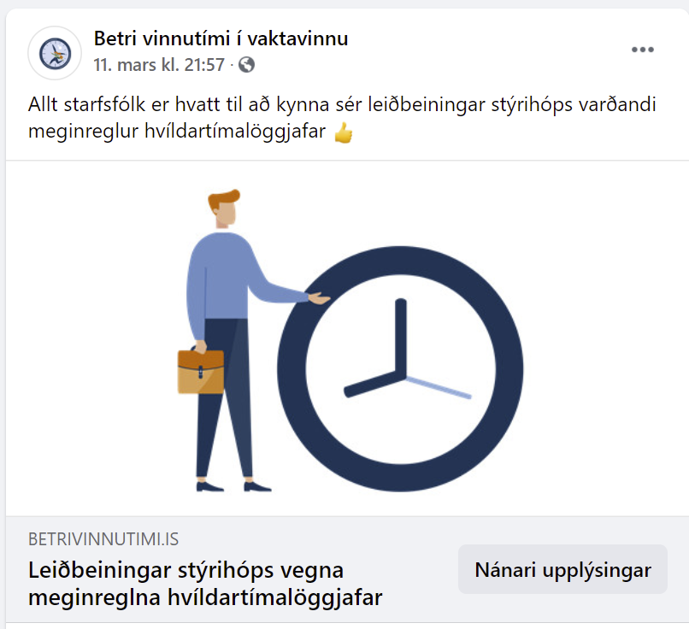
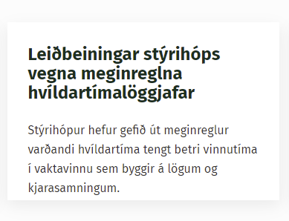
Leiðbeiningar stýrihóps vegna meginreglna hvíldartímalöggjafar
Launafólk og launagreiðendur einhuga um innihald leiðbeininganna

Slide 8


Hvert eiga stjórnendur að leita ef mál kemur upp?

Slide 9
Samtal – Samvinna – Samráð
Umbótasamtal

Slide 10
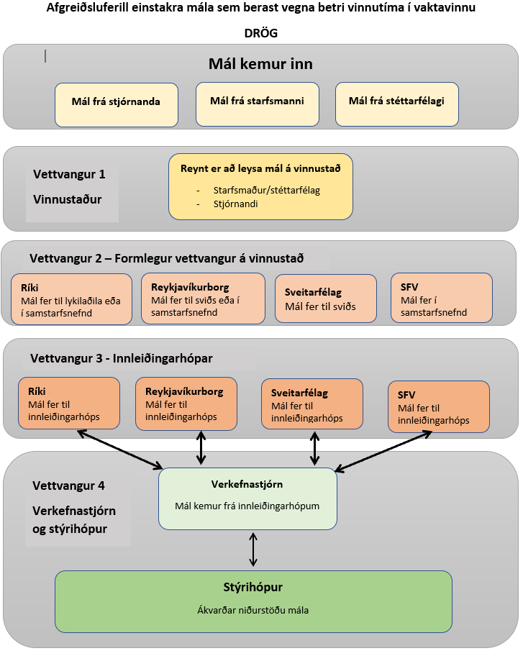
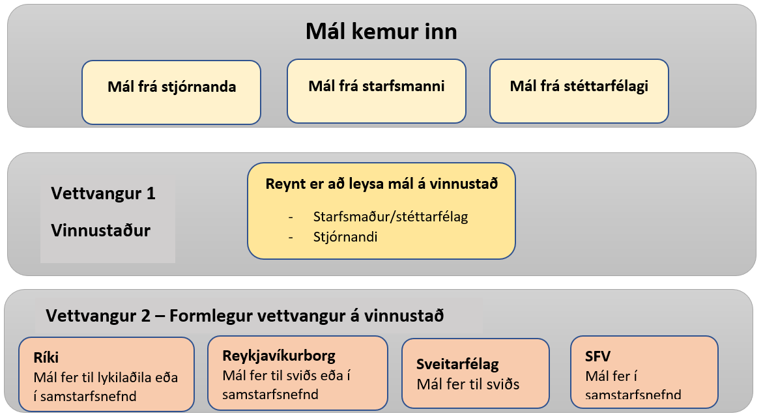
Ferill mála sem upp koma

Slide 11

Netföng launagreiðenda
Ríki – kmr@fjr.is
Reykjavíkurborg – betrivinnutimi@reykjavik.is
Sveitarfélög – betrivinnutimi@samband.is
SFV – kristin@samtok.is

Slide 12
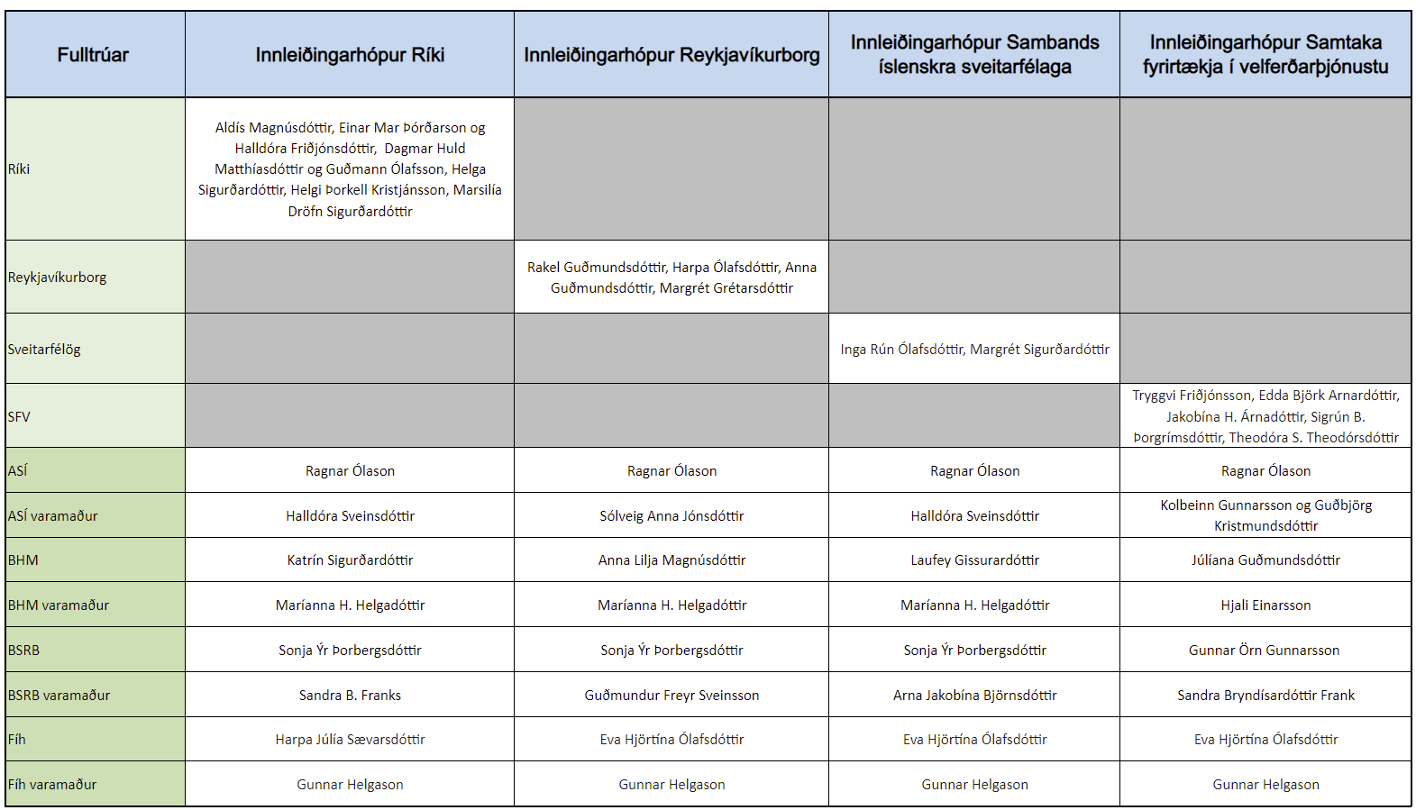

Slide 13

Hvert eiga starfsmenn að leita?

Slide 14
Samtal – Samvinna – Samráð
Umbótasamtal

Slide 15
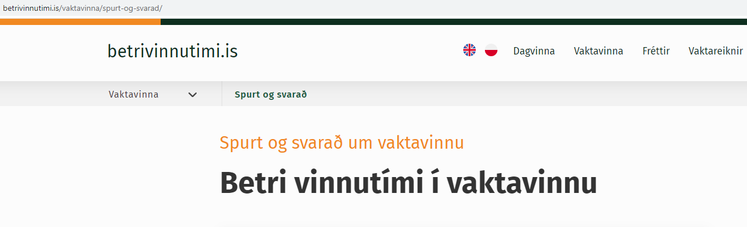
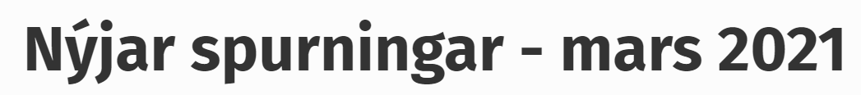
Algengustu spurningar og svör í Spurt og svarað

Slide 16
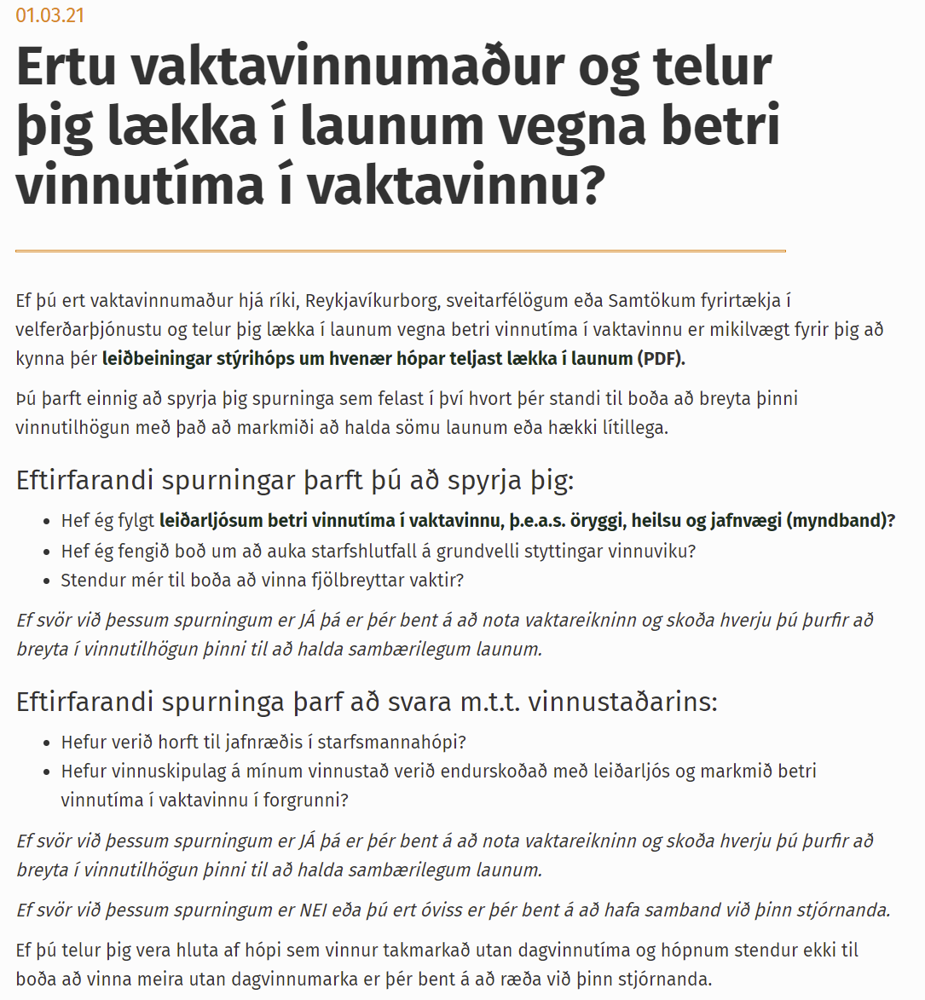

Fréttir

Slide 17

Stéttarfélag hvers starfsmanns
Hverjir eru aðilar að betri vinnutíma í vaktavinnu?
Vaktavinnufólk hjá:
Ríki
Reykjavíkurborg
Sveitarfélögum
Samtökum fyrirtækja í velferðarþjónustu
Vaktavinnufólk í eftirfarandi bandalögum/stéttarfélögum:
ASÍ
BHM
BSRB
Fíh

Slide 19

Leiðbeiningar fyrir hópa sem lækka í launum

Slide 20
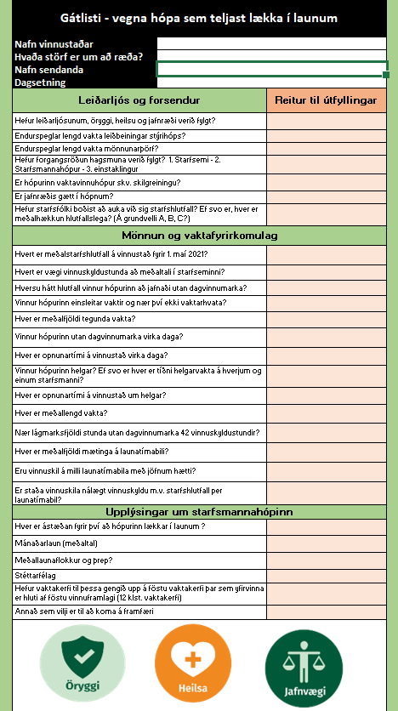
Hafa þarf í huga!
Erum að tala um hópa sbr. leiðbeiningar stýrihóps
  Er hópur að lækka í launum vegna kerfisbreytingarinnar einnar og sér?
Starfsfólk hefur verið rangt skilgreint sem vaktavinnufólk eða dagvinnufólk
  Þarf að breyta miðað við skilgreiningu á vaktavinnumanni
  Er á ábyrgð vinnustaðar

Slide 21

Almennt um aukin starfshlutföll vegna betri vinnutíma í vaktavinnu

Slide 22
Hafa þarf í huga!
Réttur starfsmanns til að auka við sig starfshlutfall
Aukið starfshlutfall vegna vægi vinnuskyldustunda
  Verður ólíkt ef starfsfólk tekur ekki jafnmargar stundir utan dagvinnumarka
  Er eingöngu í boði ef mönnunarþörf krefst þess
Aukið starfshlutfall vegna mönnunargats
  Er eingöngu í boði ef mönnunarþörf krefst þess
Rétt starfshlutfall þarf að meta út frá vinnuframlagi hvers og eins
Þar sem enn er mönnunargat til staðar => Hvetja fólk í hlutastarfi til að auka við sig starfshlutfall!
Notes:
.

Slide 23

Eftirfylgni

Slide 24
Mánaðarlegir lykilmælikvarðar

Slide 25
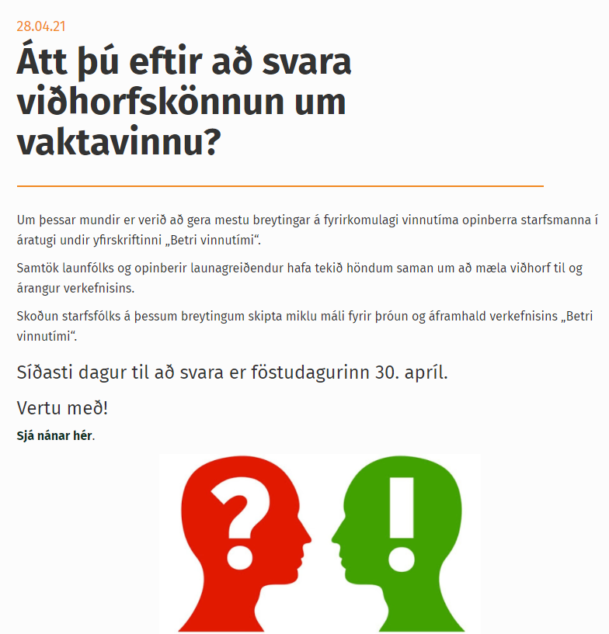

Viðhorfskönnun vaktavinnufólks
Síðasti dagur – sunnudagur 9. maí

Slide 26
Reynslusaga
Sonja Ýr Þorbergsdóttir formaður BSRB
Aldís Magnúsdóttir starfandi skrifstofustjóri kjara- og mannauðssýslu ríkisins

Slide 27

Fundir framundan
Miðvikudagur 19. maí kl. 10-11
Miðvikudagur 9. júní kl. 10-11
Eftir fyrstu launaútborgun

Slide 28

Efni næsta fundar
Útistandandi mál
Mál líðandi stundar
Reynslusögur

Slide 29


Slide 30



